Slide 1
История успеха запуска сайта ГК «Стройся», как готовое решение помогло существенно сократить издержки.
Манжетов Иван
Директор «Синтез интеллектуальных систем»

Slide 2
Нужен качественный современный интернет магазин.
Только быстро!
1,5 месяца срока на реализацию;
100 т.р. средств и ни рубля больше;
ТЗ на 100 листов;
Не важно, чтобы дизайн был уникальным, НО чтобы у него были фирменные цвета
Сайт должен быть адаптивным

Slide 3
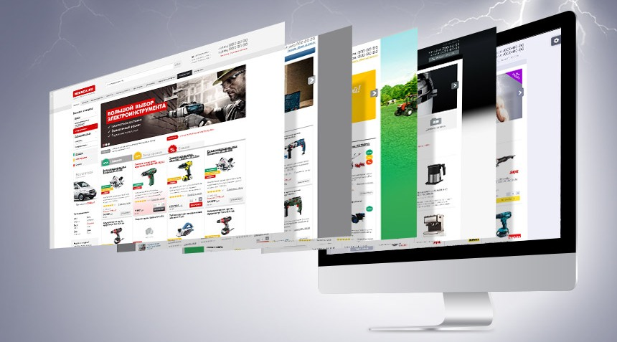
Наше предложение
Предложили около 10 разных готовых интернет магазинов;
Для выбранного интернет магазина делаем перекраску шаблона;
Изменения в дизайне – реализуются в верстке на сайте;
Настраиваем и тестируем интеграцию с 1С;
Запускаем сайт!

Slide 4
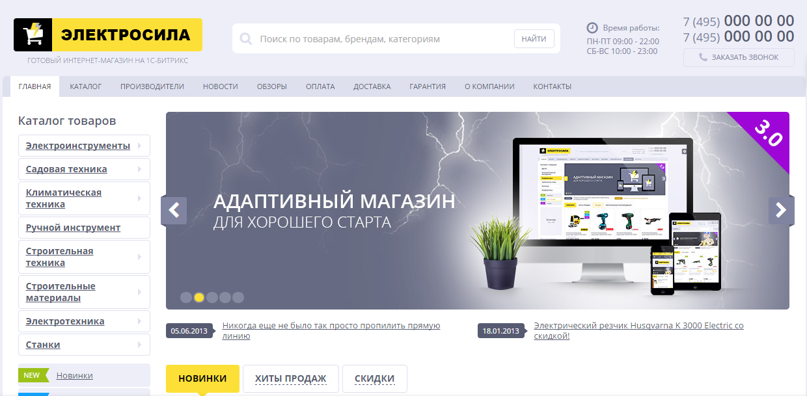
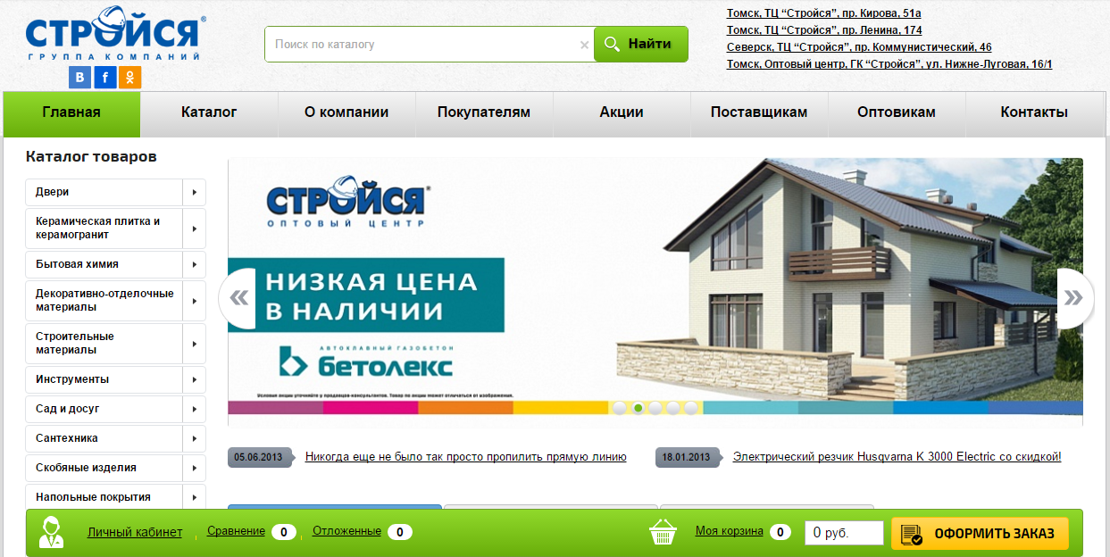
На вкус и цвет

Slide 5
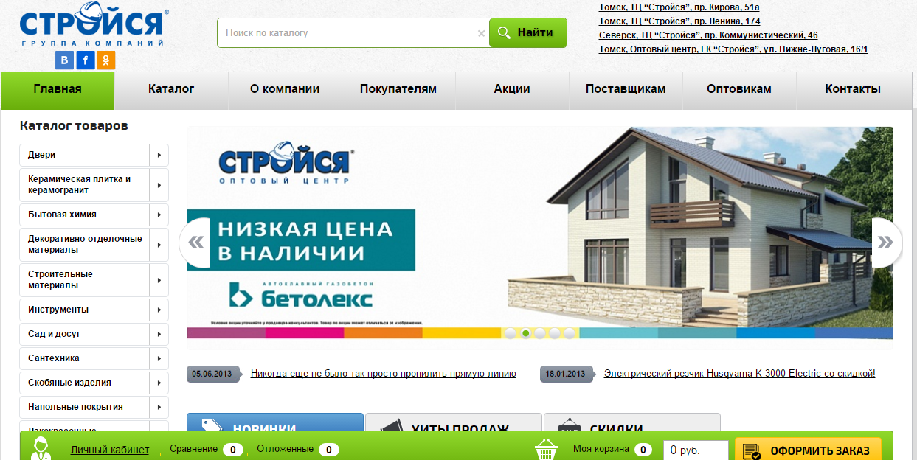
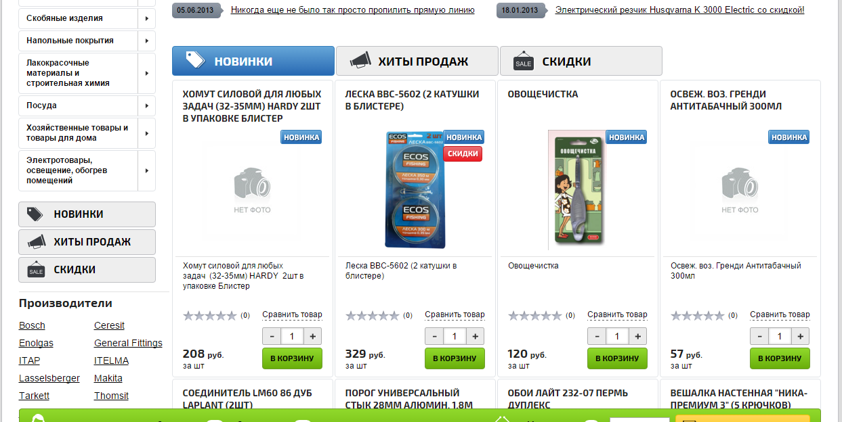

Slide 6
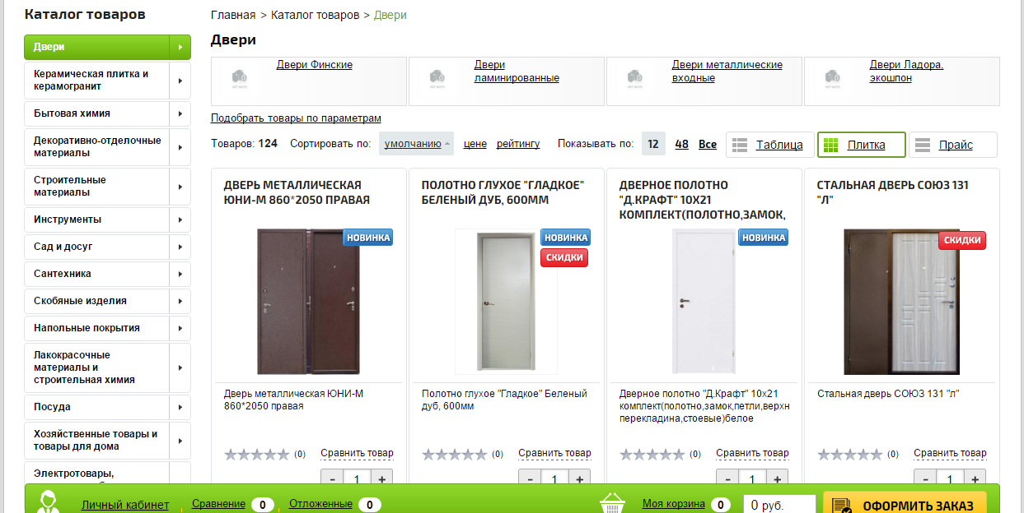

Slide 7
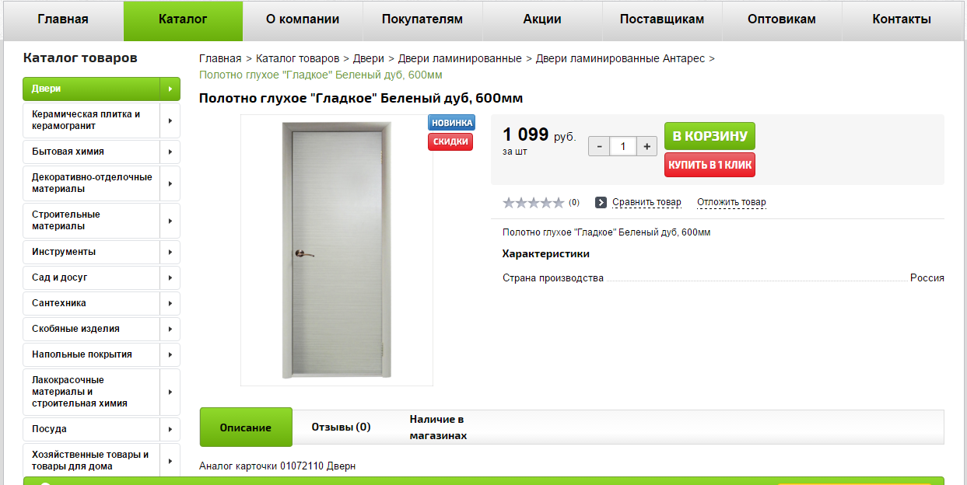

Slide 8
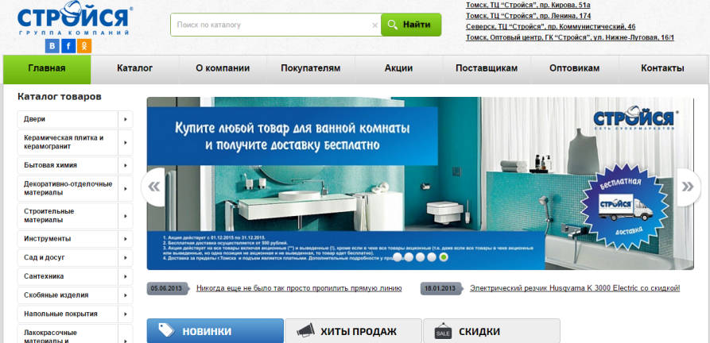
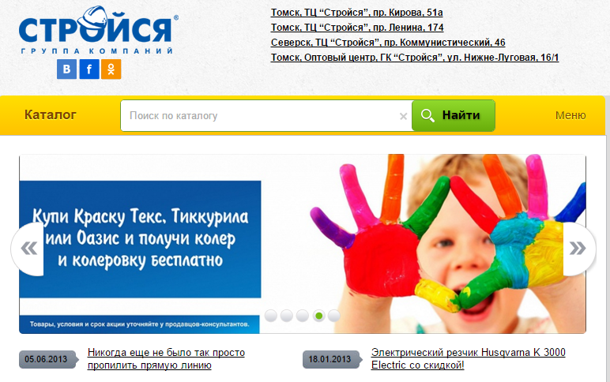
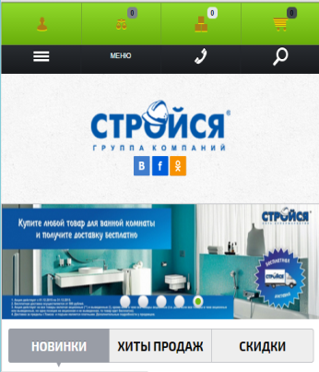
Адаптивный интернет-магазин
Адаптивная структура навигации в зависимости от разрешения с появлением меню на мобильных телефонах
Изменение поведения магазина в зависимости от типа устройства
Адаптивный каталог, детальная страница с поддержкой торговых предложений
Адаптивная корзина и процедура оформления заказа
Готов для работы на телефонах, планшетах, терминалах самообслуживания
Соответствует всем требованиям поисковых систем
Поддержка Touch интерфейса во всех компонентах интернет-магазина

Slide 9
Решение содержит
Композитный сайт
BIG DATA - Отображение персональных рекомендаций
Адаптивный шаблон адаптируется под разрешения экрана 240-1200 пикселей
Быстрый и удобный поиск по товарам, категориям и производителям
Три вида отображения каталога (Список, Плитка, Прайс)
Блок Похожие товары на странице товара
Панель с корзиной, закрепленная к нижней области экрана
Аксессуары, прикрепленные к товарам, дополнительно отображаются в корзине
Блок с недавно просмотренными товарами
Решение адаптировано под Google Mobile-Friendly
Генерирование уникальных заголовков при постраничной навигации
Остатки по складам и магазинам

Slide 10
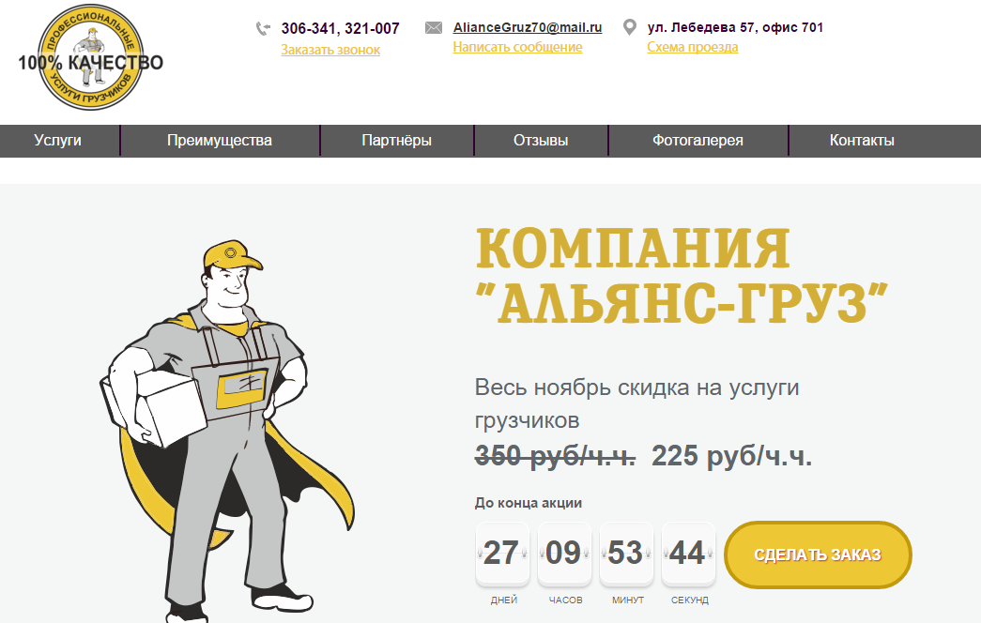
Лэндинг для франшизы

Slide 11
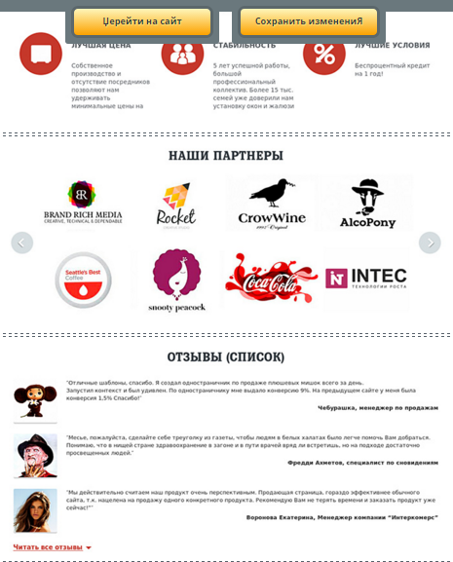
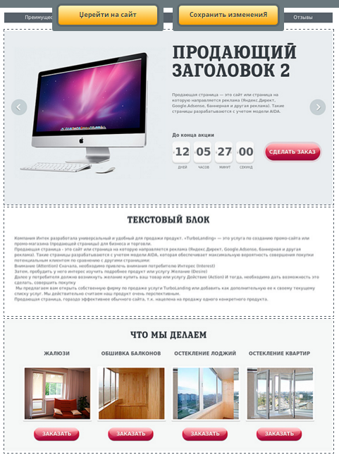
Конструктор блоков

Slide 12
Список блоков можно включать, отключать, менять местами
Блок «ПРЕИМУЩЕСТВА» Блок «ПРИЧИНЫ ДЛЯ ПОКУПКИ» Блок «ТЕКСТОВЫЙ» Промоблок «ПРОДУКТ (ВИДЕО)» Блок «СЕРТИФИКАТЫ (КАЧЕСТВО)» Блок « ГАРАНТИИ» Блок «СХЕМА НАШЕЙ РАБОТЫ» Блоки «ПРОДУКЦИЯ» Блок «ОТЗЫВЫ» Блок «НАШИ ПАРТНЕРЫ» Блок «ГОТОВЫЕ ПРОЕКТЫ» Промоблок «ОПИСАНИЕ ПРОДУКТА» Блок «ФОТОГАЛЕРЕЯ (ПОРТФОЛИО)» Промоблоки с «ФОРМОЙ ОБРАТНОЙ СВЯЗИ» Блоки «РЕКОМЕНДАЦИИ» Блок «ПРОБЛЕМЫ И ИХ РЕШЕНИЯ» Блок «КОНТАКТЫ»
17 видов
Универсальных
блоков

Slide 13
Думайте о бизнесе!
О технологиях подумали мы.
Спасибо за внимание!
Вопросы?

